Slide 1
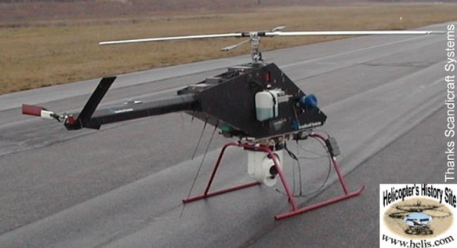
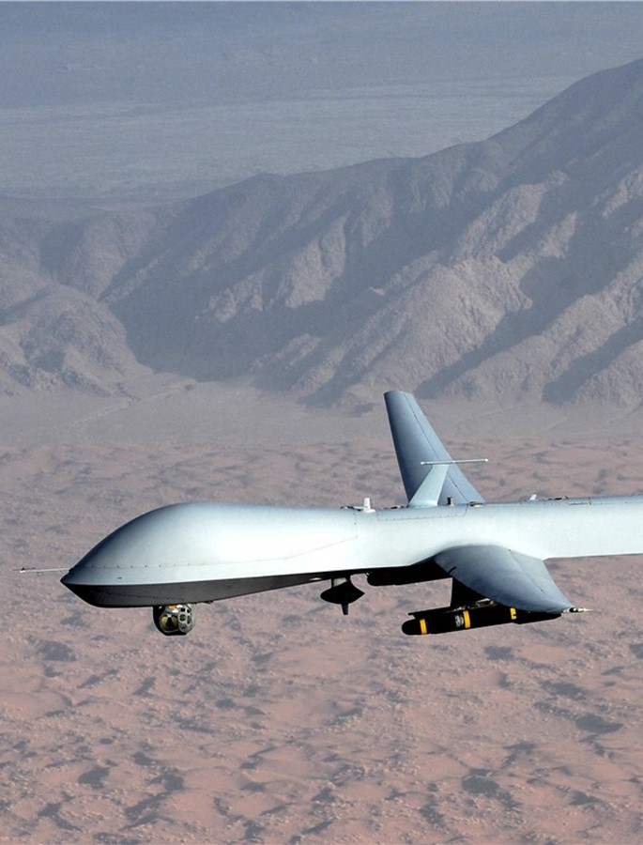


Lógica difusa aplicada a vehículos aéreos
Inteligencia Computacional
Álvaro de la Flor Bonilla
Antonio Manuel Salvat Pérez
1
Notes:
Buenas tardes, mi nombre es Álvaro de la Flor y junto a mi compañero Antonio Manuel vamos a presentar nuestro proyecto sobre lógica difusa aplicada a vehículos aéreos

Slide 2


INTRODUCCIÓN
2
Notes:
Comenzaremos con una breve introducción

Slide 3






Objetivo
3
Notes:
¿Cuál es el objetivo principal que se plantea? Pues que un vehículo aéreo sea capaz de viajar de forma completamente autónama, es decir
Sin necesidad de recurrir a la ayuda humana.
Por ejemplo, un usuario europeo, por ejemplo de España puede requerir al vehículo que viaje hasta Estados Unidos y este lo realizará sin necesidad de la supervision o manejo de un piloto en remoto.

Slide 4

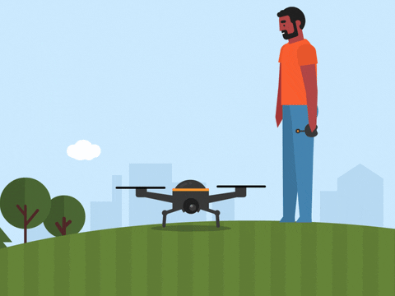




No tripulado vs autónomo
Independencia total
Sin control externo
4
Notes:
Continuando con lo anterior temenos que realizar una distinción entre no tripulado y autónomo.
Cuando decimos que el vehículo será autónomo significa que tendrá completa independencia. El será el encargado de reaccionar ante
Las posibles complicaciones que surjan en la ruta. En ningún momento se utilizarán controles externos para corregir la trayectoria.

Slide 5
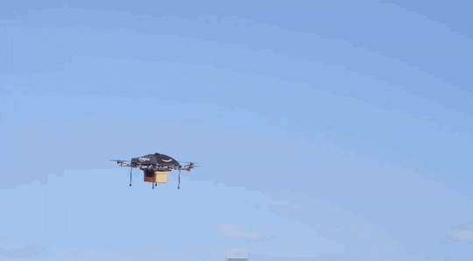


No tripulado vs autónomo
Independencia total
Sin control externo
5
Notes:
La única función de un usuario humano será introducir el parámetro de destino y será función del vehículo actuar independientemente ante cualquier inclemencia que aparezca
Un ejemplo puede ser el último planteamiento de Amazon. Pretenden repartir sus paquetes utilizando drones, pero claro, es inviable que utilicen un piloto por cada drone,
Lo más lógico es que intenten desarrollar una tecnología de control autónomo total

Slide 6
Lógica Difusa, ¿dónde?
Sensores
Aplicación
Giroscopio
Elevador
Brújula y Acelerómetro
Timón de cola
GPS
Potencia del motor
6
Notes:
¿En que se basará la lógica difusa que se plantea? Pues a partir de diversos sensores como giroscopio, brújula, acelerómetro y gps
Utilizar los datos recopilados para aplicarlos usando técnicas de lógica difusa al elevador, timón de cola y potencia del motor.

Slide 7
ANTECEDENTES
7
Notes:
Ahora vamos a pasar a hablar de los antecedentes

Slide 8
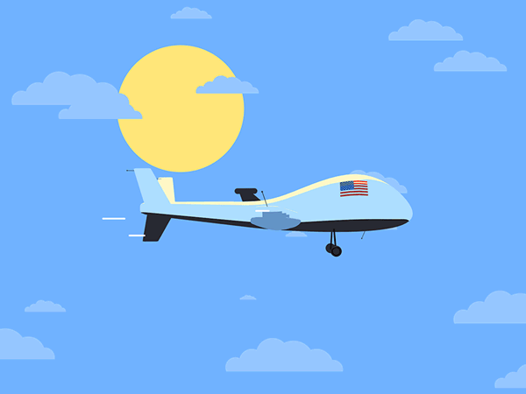
¿Origen?
8
Notes:
Como casi siempre, el origen de la mayoría de todas las tecnologías punteras es el ámbito militar, y en esta ocasión no iba a ser menos

Slide 9
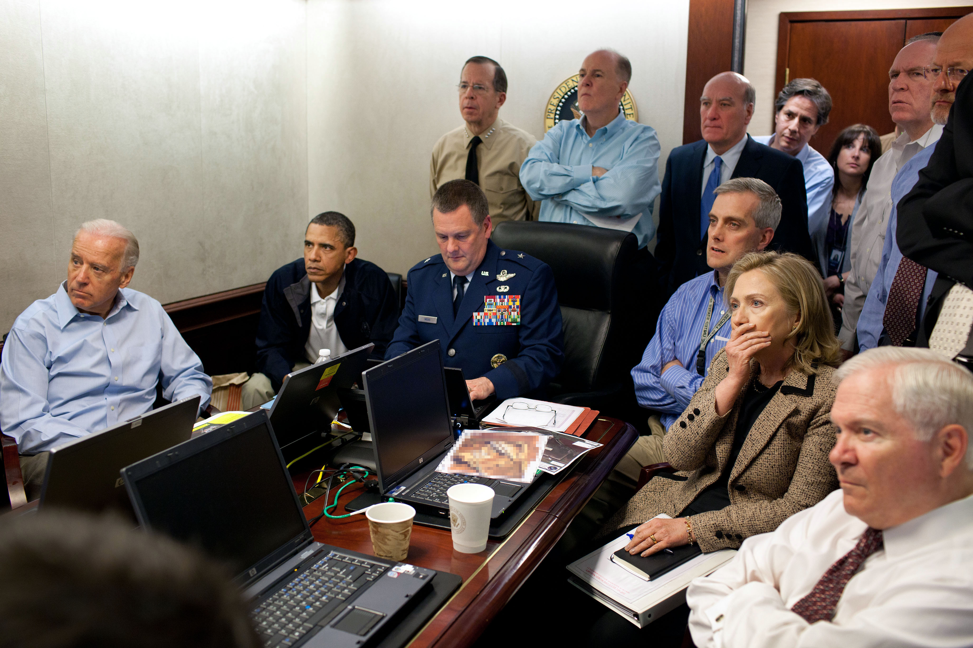
Aplicaciones
9
Notes:
¿Recuerdan esta imagen? Corresponde al momento en el que bin laden fue capturado por el ejercito de los estados unidos tras una operación
Planeada tras muchísimo tiempo

Slide 10
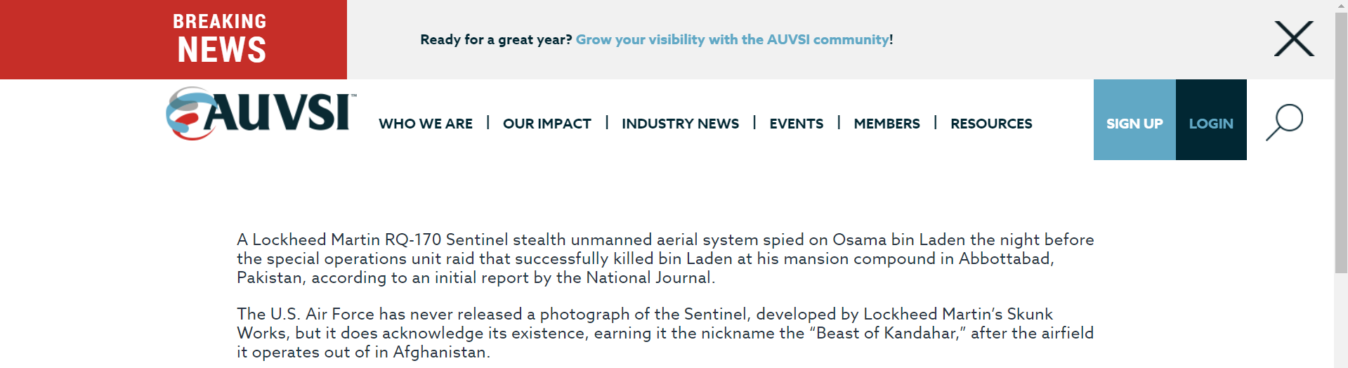
Aplicaciones
Muerte de Bin Laden
Lockheed Martin RQ-170
10
Notes:
Lo más curioso es que durante mucho tiempo se estuvieron realizando batidas sobre el terreno con vehículos autónomos no tripulados, en concreto,
Aunque se conoce poco, existen ciertos articulos que denominan al drone utilizado como Lockheed Martin RQ-170 el cual afirman que utilizaba lógica
Difusa para el guiado de la navegación, pero claro, es prácticamente imposible encontrar más información de esto.

Slide 11
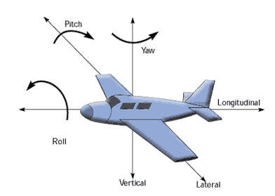
Aplicaciones
APID-MK3
Diseñado en 2004
Conjunto de 4 reglas
Control de:
Altitud (roll, yaw y pitch)
Velocidades X e Y
11
Notes:
En 2004 se diseñó un controlador para un helicóptero no tripulado APID-MK3. El controlador difuso estaba construido con un conjunto de 4 reglas y muestra resultados de simulaciones donde se controla la altitud (“roll”, “yaw” y “pitch”) y las velocidades en “x” como en “y” tanto con ruido como sin ruido externo.
El método empleado era tan bueno que era capaz de seguir diferentes trayectorias (circulares y rectangulares) en vuelos acrobáticos.

Slide 12
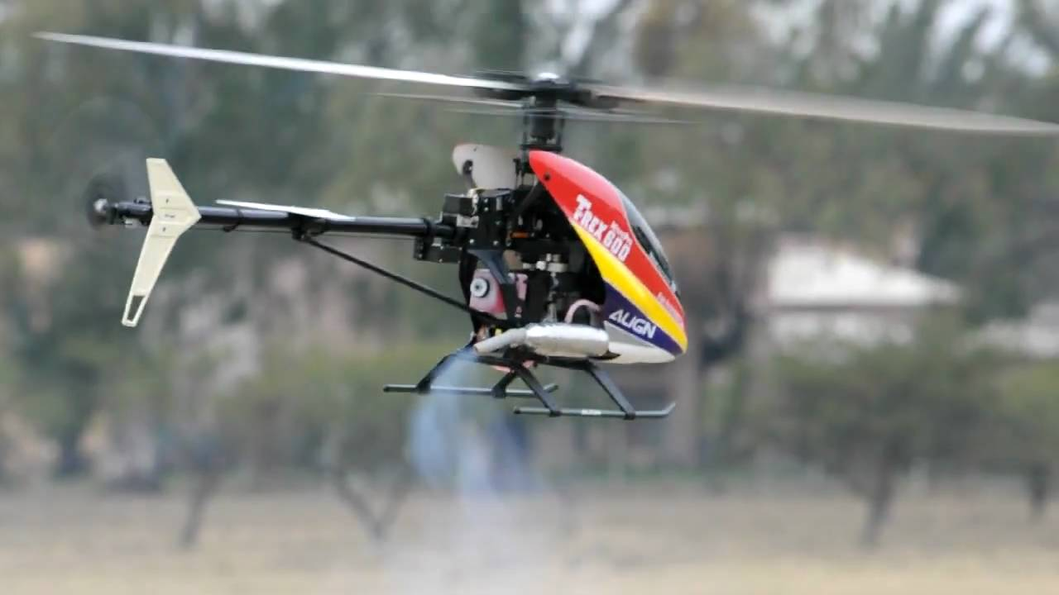
Aplicaciones
XCell
Diseñado en 2007
Control Difuso-PID
Reglas difusas sencillas
3 funciones de pertenencia
12
Notes:
En 2007 se diseñó un controlador difuso para un mini helicóptero del modelo “XCell”. En este caso muestra una combinación de control, Difuso-PID. Difuso para el control de los movimientos tradicionales y PID (control simultáneo por realimentación) para controlar la altitud. En este caso los controladores difusos fueron diseñados con bases de reglas difusas sencillas de tres funciones de pertenencia.

Slide 13
FUERZAS QUE ACTÚAN EN UN AVIÓN
13

Slide 14
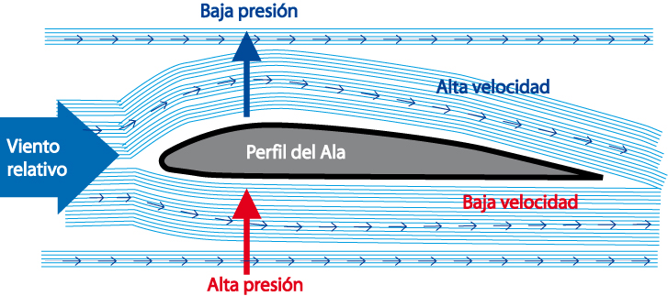
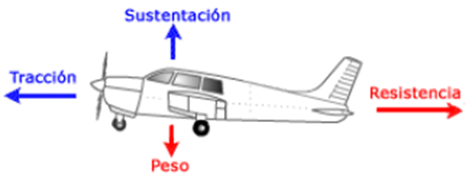
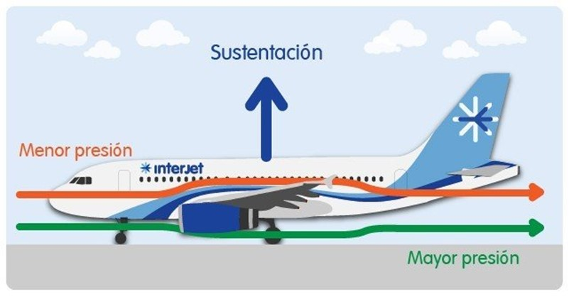
Fuerzas
SUSTENTACIÓN
PESO
TRACCIÓN
RESISTENCIA
14
Notes:
Sustentación → fuerza ascendente, mantiene la aeronave en vuelo y se produce por el teorema de Bernoulli.
Peso → fuerza que actúa en contra de la sustentación y se produce por acción de la gravedad
Tracción → empuje que genera el motor y se produce la nave en el sentido contrario en el que impulsa el aire
Resistencia → fuerza contraria a la tracción. Más bien podríamos llamarla resistencia aerodinámica y es la fuerza que se opone en el aire al avance de un cuerpo

Slide 15
LÓGICA DIFUSA
15

Slide 16


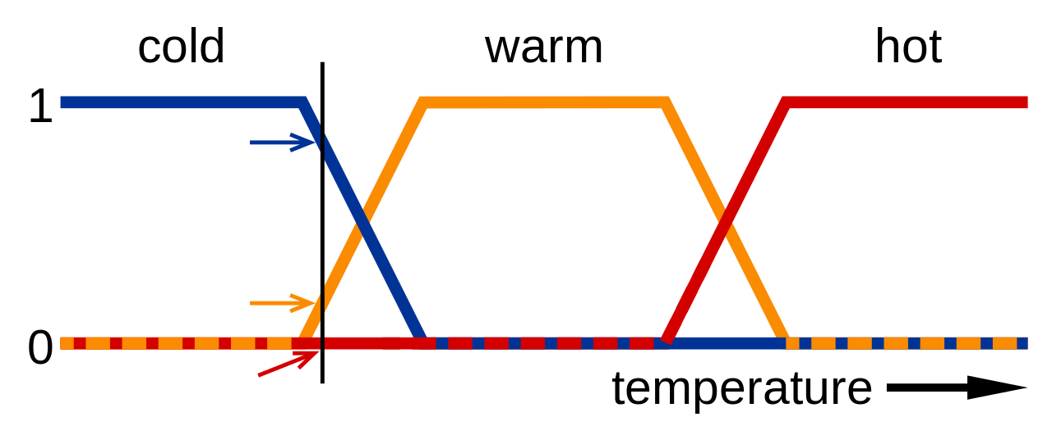

Introducción
Imitar lógica humana
Grados de pertenencia
No se necesita modelo matemático real
Hace calor
¿Qué es calor?
16
Notes:
La lógica difusa se creó para tratar de imitar el comportamiento de la lógica humana y ser capaz de tomar decisiones acertadas en situaciones en la que la lógica y formulación matemática tradicional necesita más información.
Se basa en grados de pertenencia a diferencia de la lógica tradicional que se limita a valores binarios 1 y 0.
Resumiéndolo en que tendremos una caja negra a la que le proporcionaremos entradas y generará la salida resultante.
Necesitaremos en este caso un piloto, del cual se tomará un registro de las situaciones que se le presentan y de las soluciones que él les da. Esta experiencia se traduce en reglas que usan variables lingüísticas.
El uso de la lógica difusa en este proyecto permite poder introducir afirmaciones semejantes a la lógica humana como “hace calor”, en la que sabemos que hay alta temperatura, pero no conocemos exactamente cuál

Slide 17
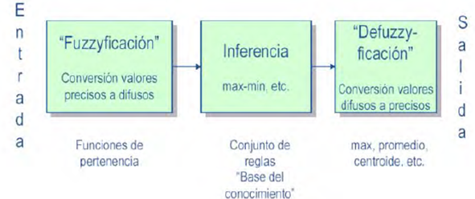
Control difuso
Difusificación
Entradas del sistema → Variables lingüísticas
Difusificador
Inferencia
Desfusificador
17
Notes:
Para llevar a cabo este control necesitaremos tener las entradas del sistema y éstas se van a mapear a variables lingüísticas.
A este mapeo se le conoce como difusificación. Con estas variables se forman reglas, las cuáles serán las que regirán la acción de control que será la salida del sistema.
Un control difuso consta de tres partes:
Difusificador. Es la unión entre las entradas reales y las difusas. Las entradas necesitan mapearse a una forma en que las reglas se pueden utilizar.
Inferencia (reglas). Reglas que dictan la acción de control que se va a tomar, derivadas de un experto. Es decir, proceso por el cual se derivan conclusiones a partir de premisas. Estructuradas en forma de relaciones.
Desfusificador. Toma el valor difuso y genera una salida real.

Slide 18
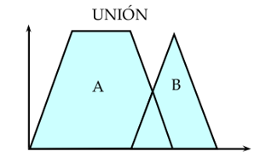
Operaciones básicas
Unión
µA∪B = max{(µA(x), µB(x))}
18
Notes:
La función triangular tiene una pendiente positiva constante hasta que alcanza su máximo en la unidad, momento en el que vuelve a decrecer de manera uniforme.
La función triangular es muy adecuada para aquellas situaciones en las que se tiene un valor óptimo central, el cual se va perdiendo conforme se aleja de él.

Slide 19
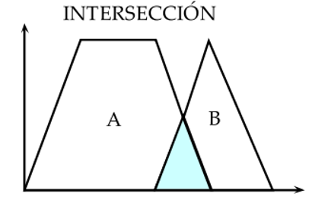
Operaciones básicas
Intersección
µA∩B = mın{(µA(x), µB(x))}
19
Notes:
La función triangular tiene una pendiente positiva constante hasta que alcanza su máximo en la unidad, momento en el que vuelve a decrecer de manera uniforme.
La función triangular es muy adecuada para aquellas situaciones en las que se tiene un valor óptimo central, el cual se va perdiendo conforme se aleja de él.

Slide 20
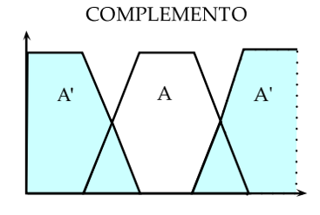
Operaciones básicas
Complemento
µA(x) = 1 − µA(x)
20
Notes:
La función triangular tiene una pendiente positiva constante hasta que alcanza su máximo en la unidad, momento en el que vuelve a decrecer de manera uniforme.
La función triangular es muy adecuada para aquellas situaciones en las que se tiene un valor óptimo central, el cual se va perdiendo conforme se aleja de él.

Slide 21
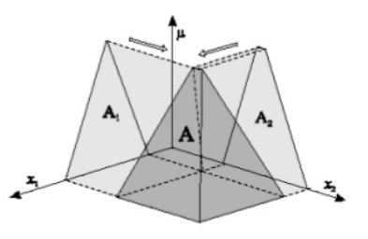
Operaciones básicas
Producto cartesiano
µA1×..×An(x1, .., xn) = m´ın{µA1(x1), ..., µAn(xn)}
21
Notes:
La función triangular tiene una pendiente positiva constante hasta que alcanza su máximo en la unidad, momento en el que vuelve a decrecer de manera uniforme.
La función triangular es muy adecuada para aquellas situaciones en las que se tiene un valor óptimo central, el cual se va perdiendo conforme se aleja de él.

Slide 22
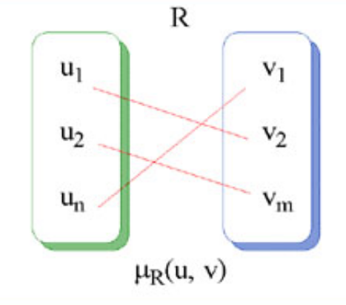
Relaciones difusas
Grado de presencia o ausencia de asociación
R(U, V) es un conjunto difuso en el espacio producto U × V
22

Slide 23
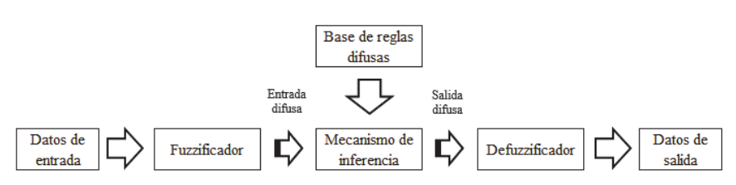
Sistema difuso Mamdani
Manejan entradas y salidas reales
Marco natural para las reglas linguisticas
Gran libertad para interfaces de fusificación y defusificación
23

Slide 24
TIMÓN Y ELEVADOR
24

Slide 25
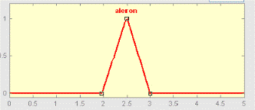
Funciones
Utilizada en las etapas:
difusificador y desfusificador
Triángular
Pendiente positiva hasta máximo en unidad
Decrecimiento de forma uniforme
Ideal cuando se tiene un óptimo central
25
Notes:
La función triangular tiene una pendiente positiva constante hasta que alcanza su máximo en la unidad, momento en el que vuelve a decrecer de manera uniforme.
La función triangular es muy adecuada para aquellas situaciones en las que se tiene un valor óptimo central, el cual se va perdiendo conforme se aleja de él.

Slide 26
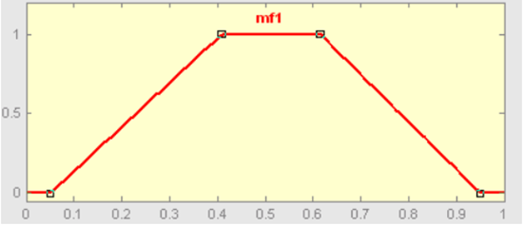
Funciones
Trapecio / Pi
No solo tiene un valor unitario
Franja de valores que varían según fenómenos existentes
Uso: rango de valores óptimos alrededor de condiciones no adecuadas
26

Slide 27
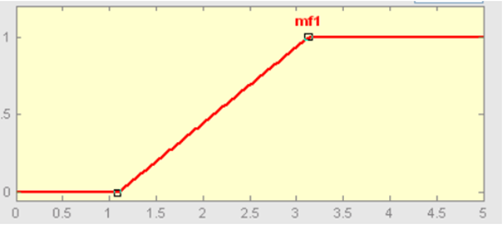
Funciones
Saturación
Es la más sencilla
0 hasta punto concreto → crecimiento constante hasta 1
Uso: situaciones en las que alcanzamos un nivel máximo a partir de un punto
27

Slide 28
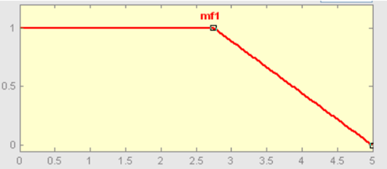
Funciones
Hombro
Opuesta a la anterior
1 hasta punto concreto → decrecimiento constante hasta 0
Uso: grado de pertenencia completo en valores pequeños y decae si la variable aumenta
28

Slide 29
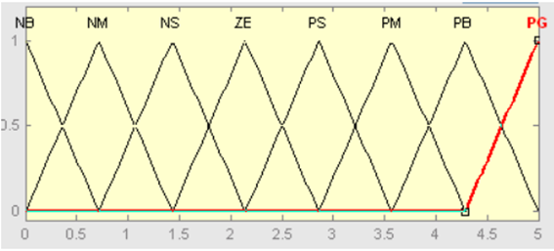
Interfaz de difusificación
Mapeo de valores a universo difuso
Difusificacion → valores entrada a valores lingüísticos
Una variable lingüística se suele asociar a un grupo de términos
29
Notes:
Mide los valores de entrada para realizar un mapeo que transforme el rango de valores a un universo difuso. En concreto en la difusificación se convierten los valores de entrada en valores lingüísticos.
Una variable lingüística se suele asociar a un grupo de términos. Para saber cuantos términos necesitamos empleamos particiones difusas. A su vez el número de conjuntos de términos determina que complejidad tendrá el controlador.

Slide 30
Interfaz de desdifusificación
Mapeo de valores a universo real
Desdifusificacion → valores salida difusos a valores reales
Método del centroide
30

Slide 31

Base de conocimientos
Base de reglas
Base de datos
Cuantificación
Conjunto de reglas
Normalización
Elaborar conclusiones
Número de conjuntos difusos
Basadas en las acciones de control
Categorías linguisticas
31

Slide 32



Controlador difuso para la altura
Zona 1 – Cercana al valor 0
Zona 2 – Zona trapezoidal
Zona 3 – Externa
32

Slide 33
Controlador difuso para la altura
Variables de entrada
Resto de variables
AN: variación alta y negativa
TA: tasa de ascenso
BN: variación baja y negativa
Z: variación pequeña
Diffalt: altitud - referencia
BP: variación baja y positiva
AP: variación alta y positiva
33

Slide 34
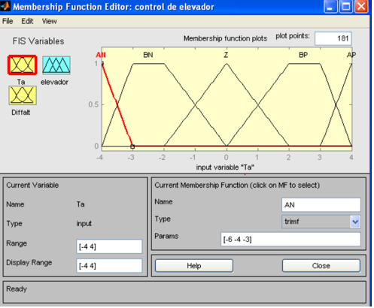
Controlador difuso para la altura
TA
34
Notes:
La función triangular tiene una pendiente positiva constante hasta que alcanza su máximo en la unidad, momento en el que vuelve a decrecer de manera uniforme.
La función triangular es muy adecuada para aquellas situaciones en las que se tiene un valor óptimo central, el cual se va perdiendo conforme se aleja de él.

Slide 35
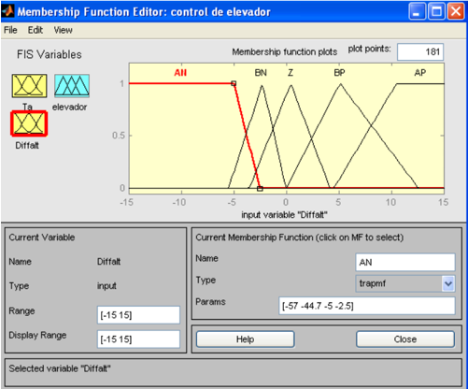
Controlador difuso para la altura
Diffalt
35
Notes:
La función triangular tiene una pendiente positiva constante hasta que alcanza su máximo en la unidad, momento en el que vuelve a decrecer de manera uniforme.
La función triangular es muy adecuada para aquellas situaciones en las que se tiene un valor óptimo central, el cual se va perdiendo conforme se aleja de él.

Slide 36
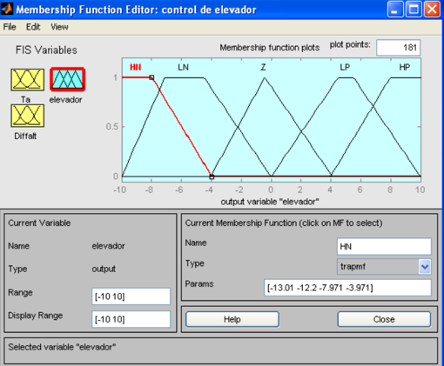
Controlador difuso para la altura
Elevador
36
Notes:
La función triangular tiene una pendiente positiva constante hasta que alcanza su máximo en la unidad, momento en el que vuelve a decrecer de manera uniforme.
La función triangular es muy adecuada para aquellas situaciones en las que se tiene un valor óptimo central, el cual se va perdiendo conforme se aleja de él.

Slide 37
Controlador difuso para la dirección
Variables de entrada
Resto de variables
AN: variación alta y negativa
Ddireccion: razón de cambio de dirección
BN: variación baja y negativa
Z: variación pequeña
Dtimon: dirección - referencia
BP: variación baja y positiva
AP: variación alta y positiva
37

Slide 38
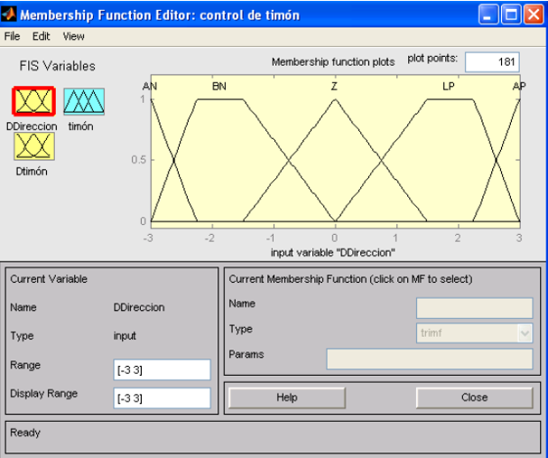
Controlador difuso para la dirección
Ddireccion
38
Notes:
La función triangular tiene una pendiente positiva constante hasta que alcanza su máximo en la unidad, momento en el que vuelve a decrecer de manera uniforme.
La función triangular es muy adecuada para aquellas situaciones en las que se tiene un valor óptimo central, el cual se va perdiendo conforme se aleja de él.

Slide 39
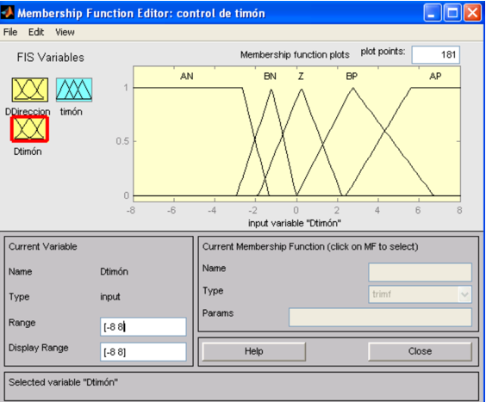
Controlador difuso para la dirección
Dtimon
39
Notes:
La función triangular tiene una pendiente positiva constante hasta que alcanza su máximo en la unidad, momento en el que vuelve a decrecer de manera uniforme.
La función triangular es muy adecuada para aquellas situaciones en las que se tiene un valor óptimo central, el cual se va perdiendo conforme se aleja de él.

Slide 40
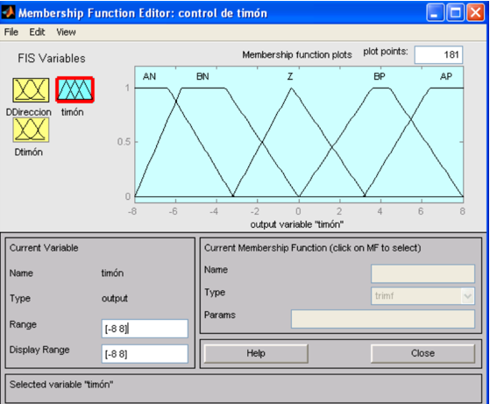
Controlador difuso para la dirección
timon
40
Notes:
La función triangular tiene una pendiente positiva constante hasta que alcanza su máximo en la unidad, momento en el que vuelve a decrecer de manera uniforme.
La función triangular es muy adecuada para aquellas situaciones en las que se tiene un valor óptimo central, el cual se va perdiendo conforme se aleja de él.

Slide 41
Bibliografía
HUMBERTO PAREDES LARROCA – Universidad de Lima
Juan N. Zambrano Caviedes – Universidad EAFIT
Luis Felipe Alba - Universidad Distrital Francisco José de Caldas
41
Notes:
La función triangular tiene una pendiente positiva constante hasta que alcanza su máximo en la unidad, momento en el que vuelve a decrecer de manera uniforme.
La función triangular es muy adecuada para aquellas situaciones en las que se tiene un valor óptimo central, el cual se va perdiendo conforme se aleja de él.

Slide 42
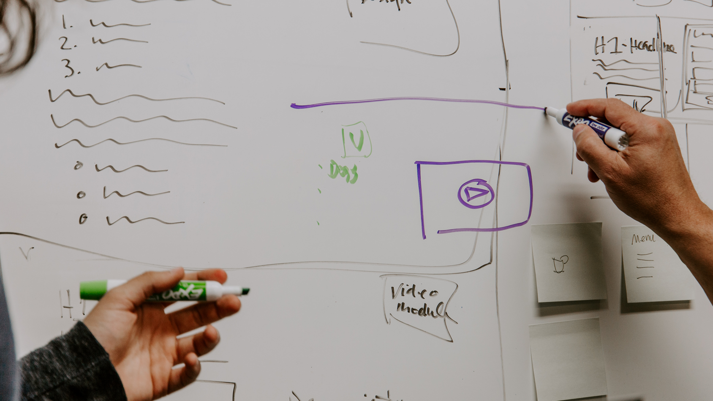
¡GRACIAS!
¿ALGUNA DUDA?

